Slide 1
Eksempler temakort
Temakort i: Naturfag, matematikk, norsk, helse og oppvekstfag mm

Slide 2
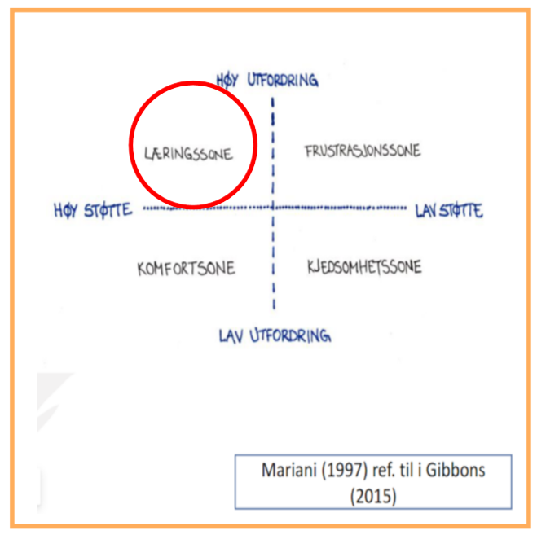
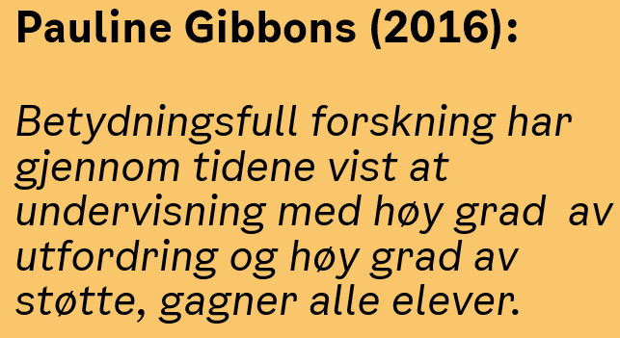

Slide 3
Gibbons 2016:
Støtten eller stillaseringen er en særlig form for hjelp hvis mål er å gi elevene tilgang til læring. Vi skal stille høye forventninger til elevene og utarbeide adekvat støtte uten å redusere det faglige innholdet.
Fjørtoft 2009:
Selv tilsynelatende enkle oppgaver kan inneholde krevende utfordringer. Alt som krever mer enn én enkelthandling, er et prosjekt. Hva er til enhver tid neste skritt i læringen? Når vi bygger opp under denne prosessen, stillasbygger vi.
Notes:
Den nærmeste utviklingssone- avhenger av graden av støtte ikke hvorvidt man reduserer innholdet.
Vi prøver å strekke deltakerens språk og kapasitet for å maksimere hva som er mulig.
Voksne lærende er økonomiske med tiden sin og utålmodige. Dette er bra for deltakeren og for samfunnet. Forkortede, individualiserte og moduliserte løp påvirker skolens muligheter for danning. Både Gibbons og Fjørtoft omtaler denne spesielle formen for hjelp, og begge snakker om modellering også i skriftlig form. Lærerens muntlige modellering opplever vi som lettere å finne forskning på. Læringsressurser utarbeidet av skrive- eller lesesenteret kommer ofte med en pakke for hvordan modellering og iscenesettelsen kan skje. Disse ressursene er generelle. Den læringsstøtten som Gibbons og Fjørtoft omtaler er justert og tilpasset den elevgruppen du til enhver tid har foran deg. Fjørtoft er opptatt av å gjøre standardene synlige og Gibbons beskriver både muntlig og skriftlig modellering.

Slide 4
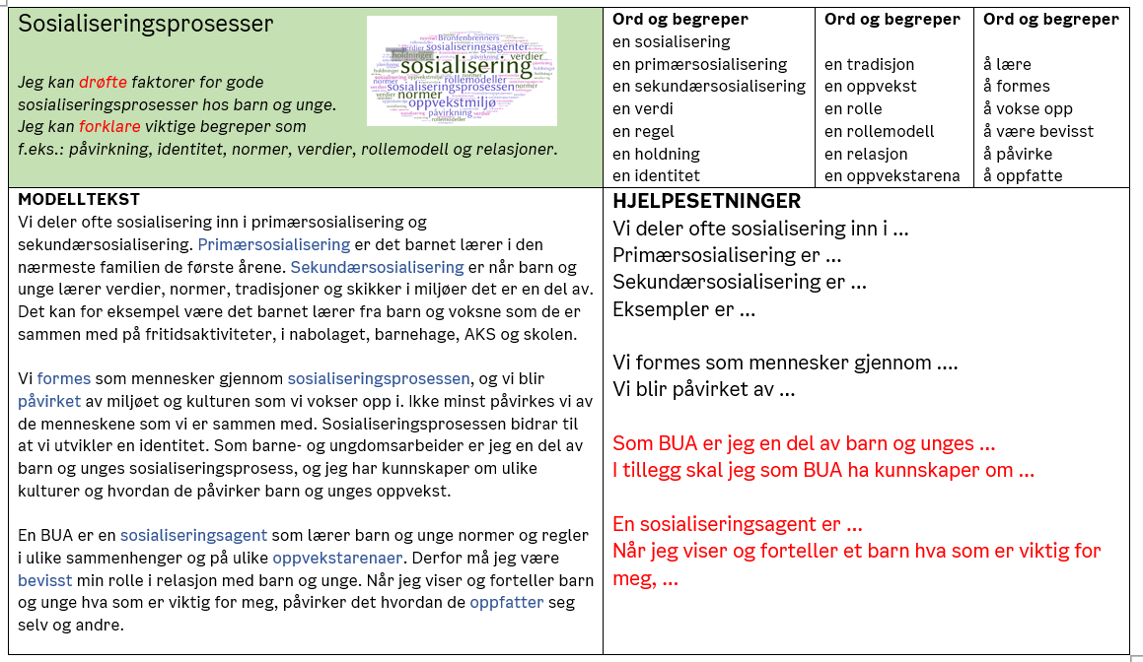
Temakort
Tema + kompetansemål
Fagbegrepene fremheves. Viktig for hele den heterogene gruppen.
Farge markerer setninger som er litt vanskeligere.
Viktige fagbegreper er markert for å se eksempler i fagtekst.
Kilder bak på kortet hvis utgangspunktet er lærebok eller nettsider.
Notes:
H-L:
Forskjeller mellom pedagogikk og andragogikk kan forklares ved at i pedagogikken er det innholdet, selve pensum som er i sentrum, og elevene skal tilegne det seg den samme kunnskapen i faget sånn noenlunde innenfor samme tidsperspektiv. Innenfor andragogikken er det den lærende selv som er i sentrum. Voksne er i en livssituasjon og en kontekst som tar vesentlig større plass i læringsprosessen enn det er for yngre elever. Voksne er økonomiske med tid og engasjement, samt at de er veldig opptatte av nytteverdien i det de lærer. Kulturkompetanse. Vi skal se på noen ressurser der du kan finne teori og ideer til praksis. Siste del handler om chatgpt og hvordan vi kan bruke språkmodellen i planleggingsfasen.

Slide 5
Naturfag

Slide 6
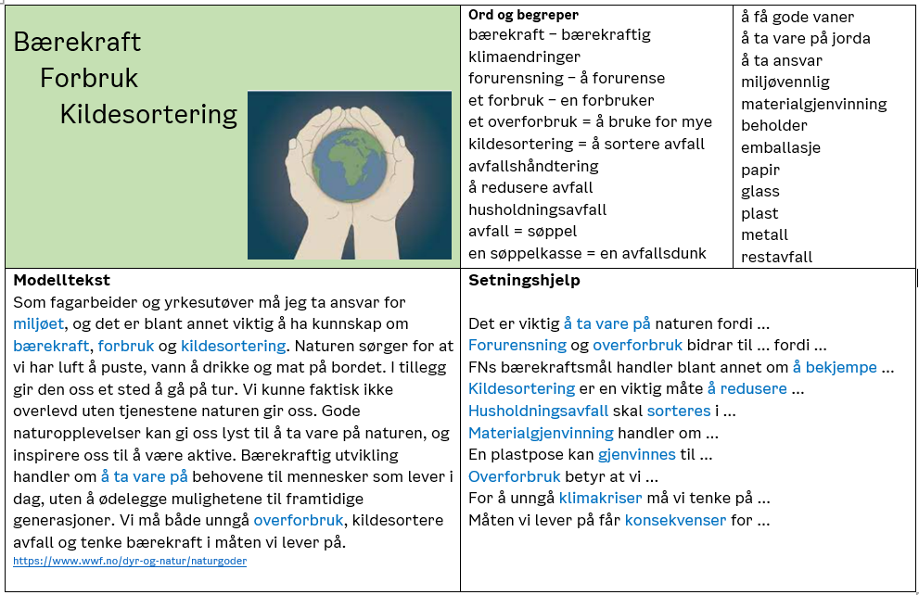

Slide 7
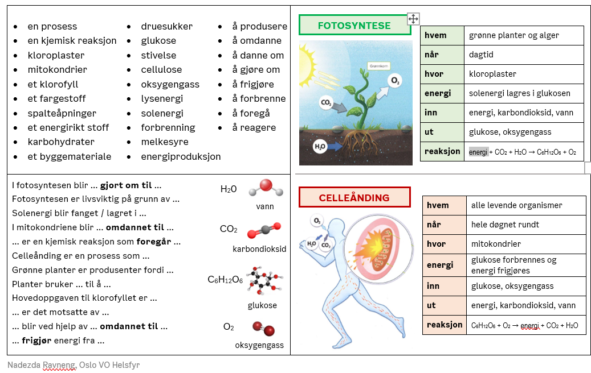

Slide 8
Norsk

Slide 9
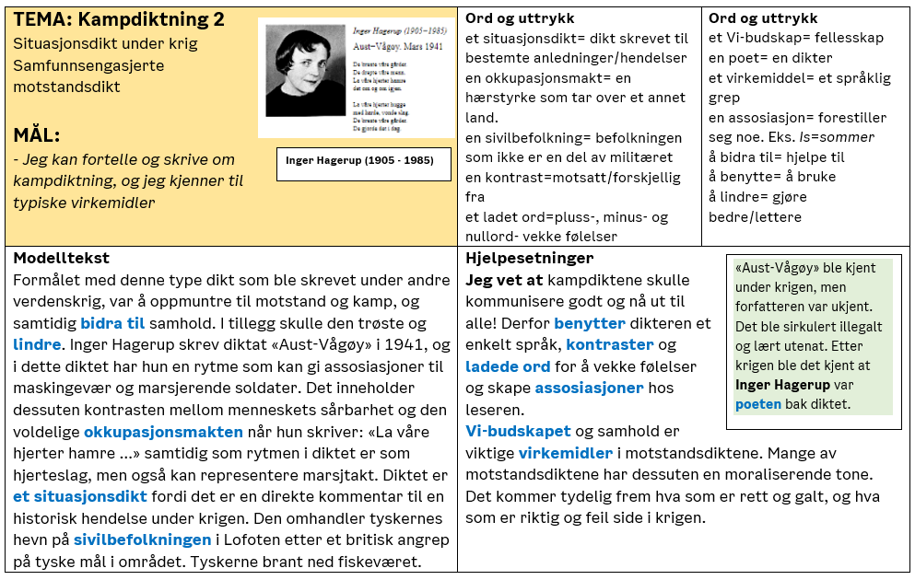

Slide 10
Matematikk

Slide 11
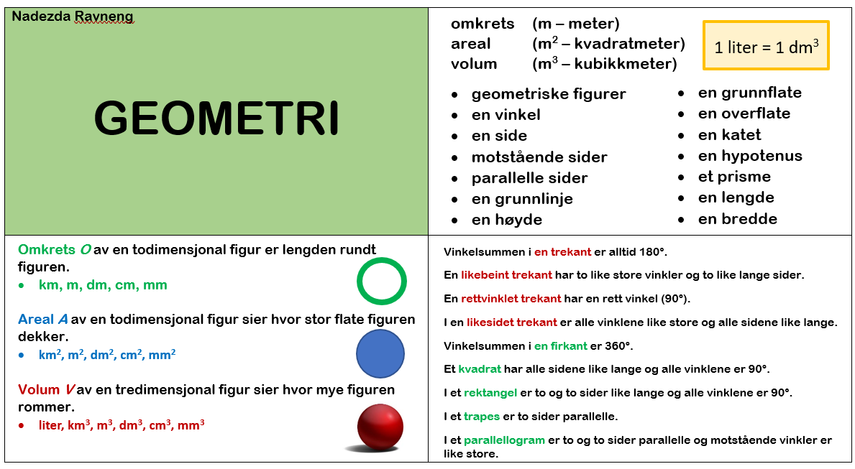

Slide 12
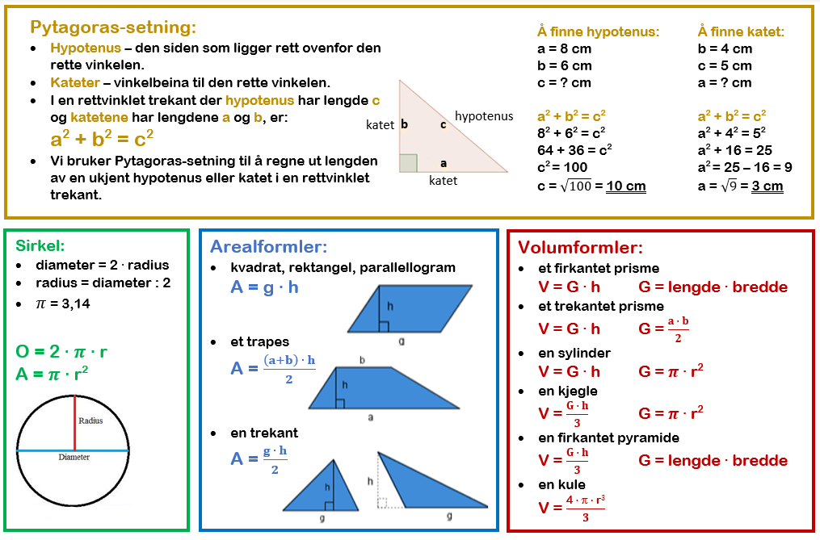

Slide 13
Helse og oppvekst/helsearbeiderfaget

Slide 14
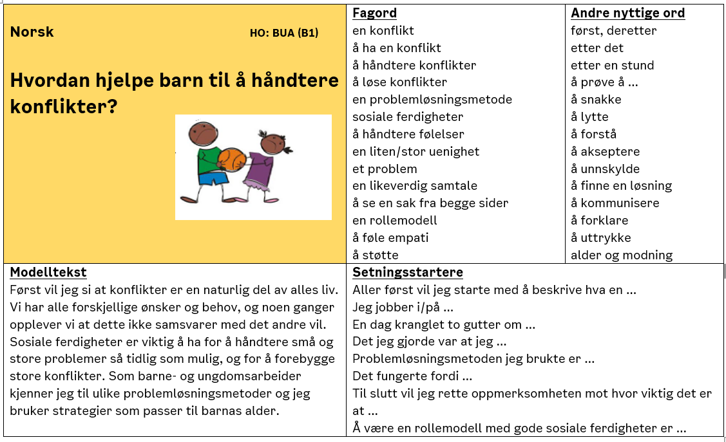
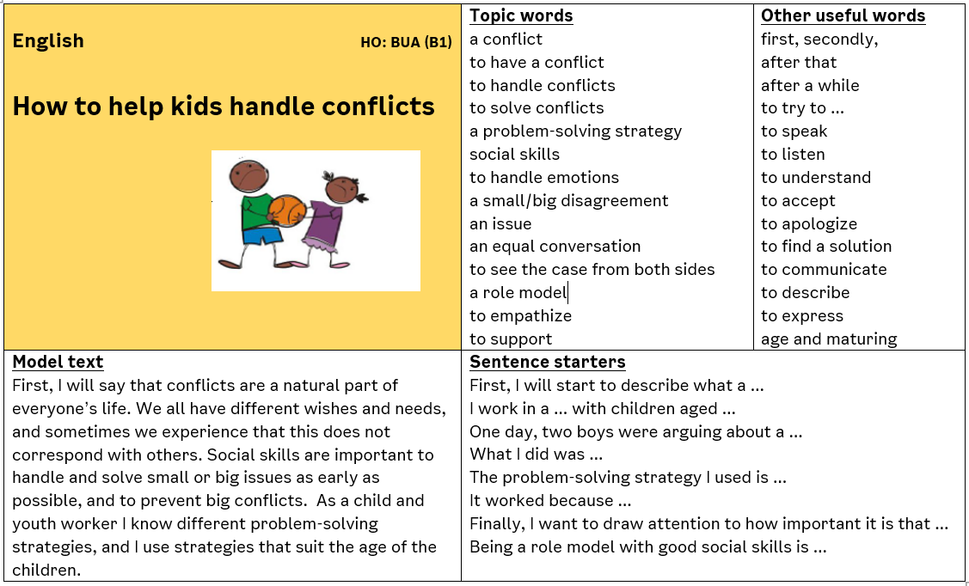
Samarbeid og helhetlig læring
Notes:
Helhetlig læring til det beste for deltakerne.
Engelsk er utfordrende.

Slide 15
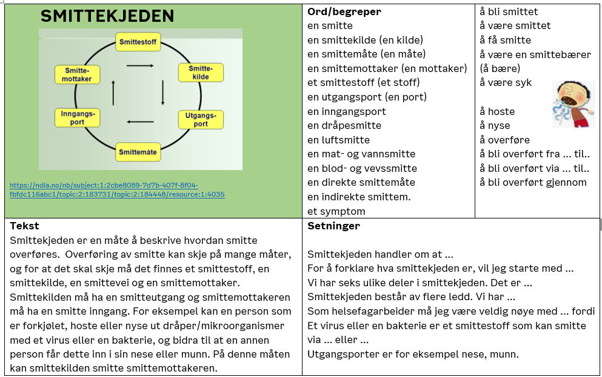

Helsefremmende arbeid vg2

Slide 16
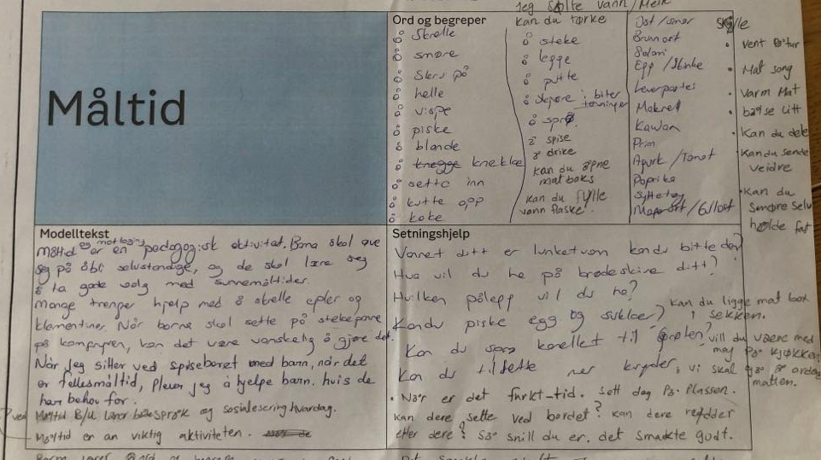
Temakort
Notes:
Elevene I barne- og ungdomsarbeiderfaget fikk spørsmål om hvilke situasjoner de opplever at de mangler språk for å være gode fagarbeidere.
De svarte: garderoben, måltidet, konflikter, instruksjon av aktiviteter,
Jeg delte elevene i grupper på 3 og 3. De måtte begynne med ord- og begrepsfeltet, så skrive modellteksten og deretter hjelpesetninger.
Dere ser kanskje at noe er skrevet med kulepenn og noe med blyant?
Etter 30 minutter byttet de ark og situasjon med en annen gruppe. De måtte lese, revidere og forbedre(fylle inn det de mener manglet).
Så fikk jeg alle arkene, og skrev inn dette i word. Da benyttet jeg anledningen til å rydde litt i ordlisten, slik at det som hører sammen, kom sammen og så videre.

Slide 17
Malerfaget

Slide 18
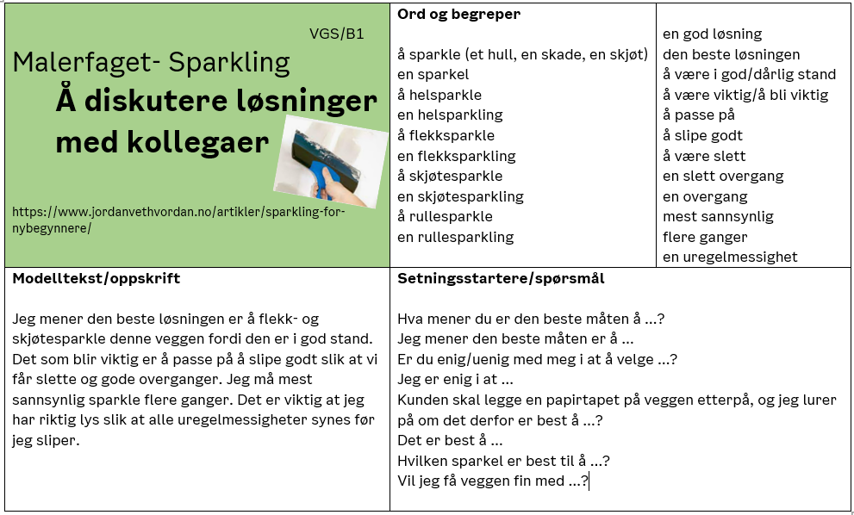

Slide 19
Malerfaget

Slide 20
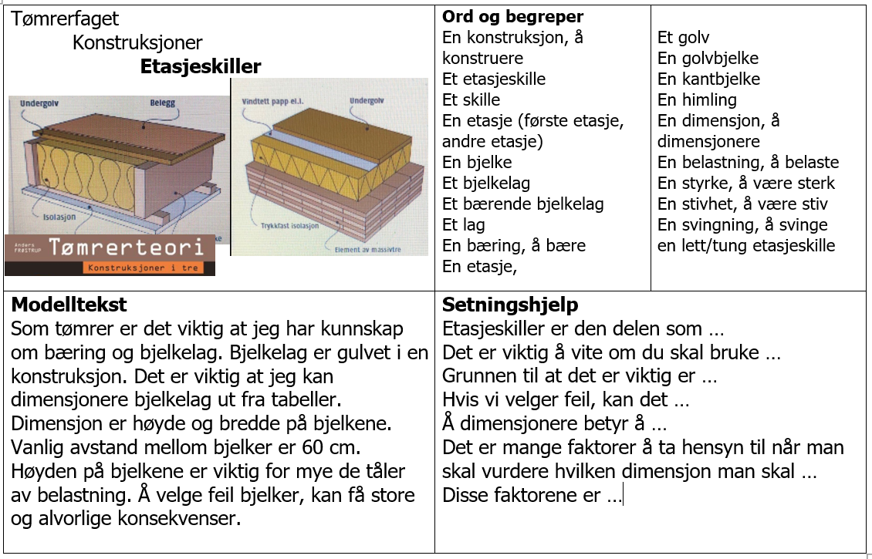

Slide 21
Hvordan bruke temakort i læringsarbeidet?

Slide 22
Læringsstøtte og iscenesettelse
Iscenesett for høy elevaktivitet!
Læringsstøtte må modelleres, men bør også være modellerende i seg selv.
Kvithyld 2022:
Læringsressurser og læringssyn.
Ulik iscenesettelse
Høy elevaktivitet:
80-20
Rett i aktivitet
Notes:
Konsekvenser for klasserommet? Grupper
En skriftlig læringsstøtte må modelleres, og det må knyttes forventninger til bruk i læringsarbeidet. Deretter fungerer støtten uten mye muntlig modellering.
Konsekvenser for lærerollen: læreren kan iscenesette læringsarbeidet slik at det er lettere å følge opp grupper og enkeltelever. Tettere på progresjon.
Mulighet for å fange opp behov for støtte, plukke opp gode eksempler for revoicing og unngå tapte anledninger.
80/20 Elev- og læringssyn.
Med tydelig læringsstøtte er ikke læringsarbeidet avhengig av en lærer som skal innlede, forklare og modellerer i oppstart. Kanskje læringstrykket kan være høyt helt fra oppstart? Gjøre det helt vesentlig å delta fra første minutt fordi «gjøringen» er i gang, gruppeoppgavene er fordelt og forventningene er uttalt.

Slide 23
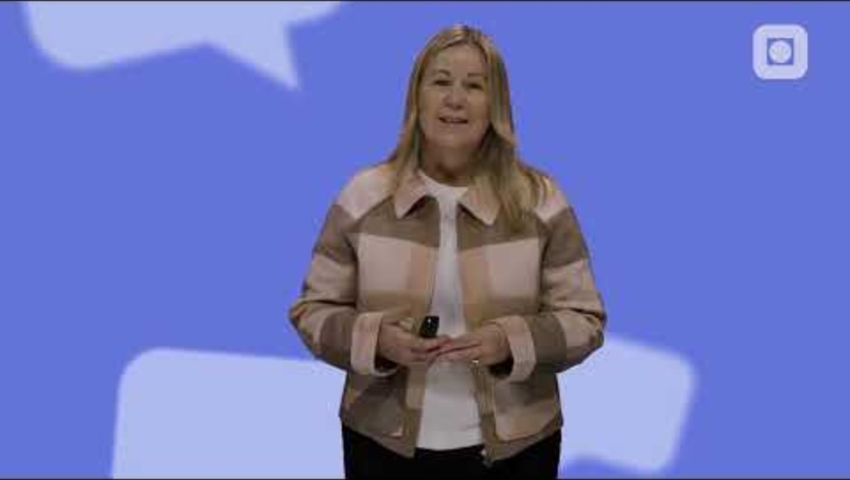
Video: Temakort i læringsarbeidet
Programfaglærer Gøril Lunde –Bergersen forteller hvordan hun bruker temakort i sin undervisning

Slide 24

Video: Språk og fag hånd i hånd ved orkdal vgs
Janne og Helle beskriver samarbeid mellom faglærere ved Orkdal vgs

Slide 25
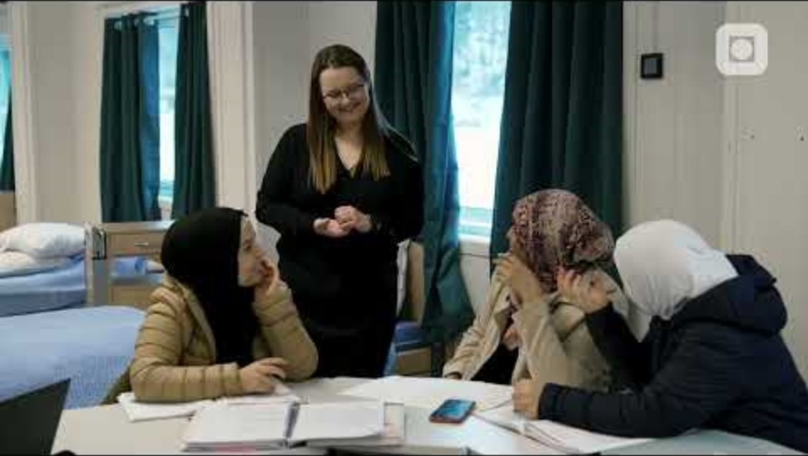
Video: Bruk av temakort ved Orkdal vgs
Lærer Helle og Janne

Slide 26
Iscenesettelse av temakort
«Pakk ut» litt og litt og gi det verdi
Del ut ett og ett og gi det verdi
Les det høyt
Modeller bruk og samarbeid
Snakk strategier; differensiering
Oppfordre til å lese med penn- alene først
Lag «gjøringer» der de har behov for temakortet
Hent det opp igjen
Notes:
H-L:
Forskjeller mellom pedagogikk og andragogikk kan forklares ved at i pedagogikken er det innholdet, selve pensum som er i sentrum, og elevene skal tilegne det seg den samme kunnskapen i faget sånn noenlunde innenfor samme tidsperspektiv. Innenfor andragogikken er det den lærende selv som er i sentrum. Voksne er i en livssituasjon og en kontekst som tar vesentlig større plass i læringsprosessen enn det er for yngre elever. Voksne er økonomiske med tid og engasjement, samt at de er veldig opptatte av nytteverdien i det de lærer. Kulturkompetanse. Vi skal se på noen ressurser der du kan finne teori og ideer til praksis. Siste del handler om chatgpt og hvordan vi kan bruke språkmodellen i planleggingsfasen.

